Slide 1
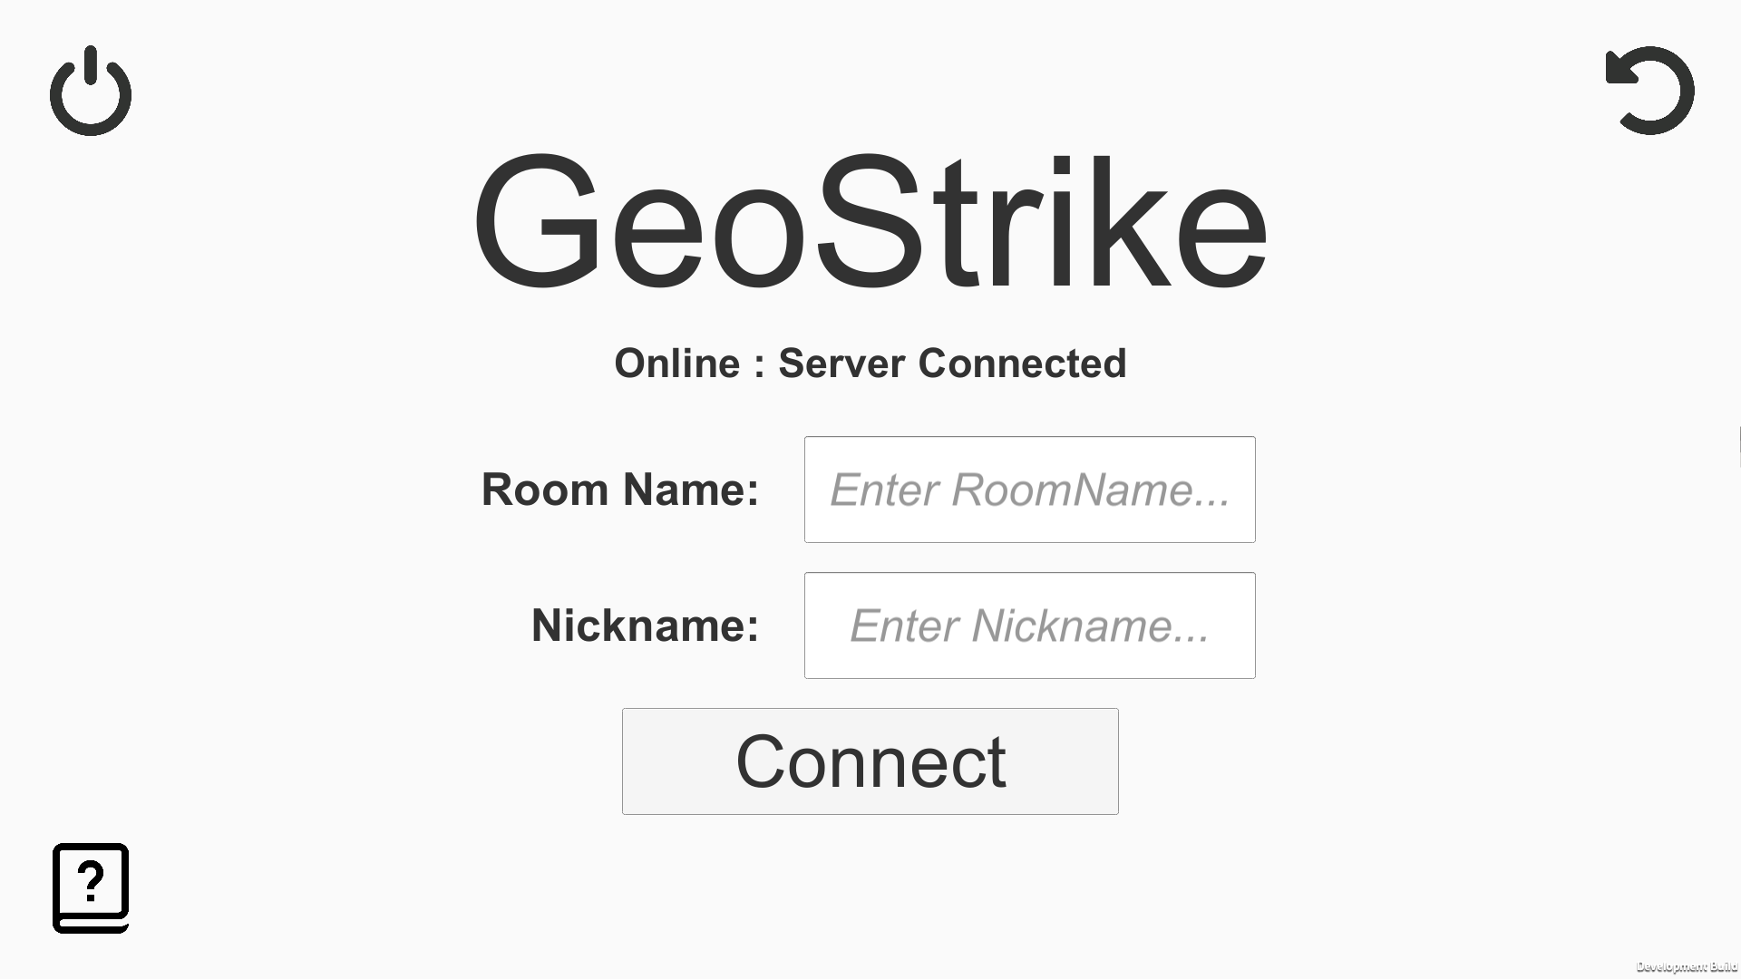
Developer Name : 이윤석
Phone Number :
010-4154-0352
E-Mail :
leeyj6457@naver.com

Slide 2
04
게임 소개
게임 소개
게임 소개 및 개요
게임 소개 및 개요
목차
INDEX
사용 기술
일정, 그리고 열정
프로젝트에 적용된 기술 및 코드 분석
협업에서의 성실과 기여

Slide 3

01. 게임 소개 – 게임 소개 및 개요

Slide 4


01. 게임 소개 – 게임 소개 및 개요
1. 프로젝트 이름: GeoStrike
2. 장르: Auto Battler, RTS, PVP
3. 사용 엔진 및 툴: Unity Engine, Photon Engine
4. 프로젝트 특징 및 개요
해당 프로젝트는 Unity Engine과 Photon Engine을 활용하여 만든 게임입니다.
Starcraft의 유즈맵 중 하나인 “Desert Strike”라는 게임에서 착안하여 만든 2인용 PVP Multiplayer Game 입니다.
해당 게임에서는 자원을 소모하여 테트리스 형식의 건물을 제한된 구역에 적절히 배치하고, 그에 따라 생성되는 유닛의 진영을 구성하는 등의 시스템을 가지고 있습니다. 자원 관리 및 건물 배치, 진영 구축 등의 시스템으로 전략적인 요소로 구성된 게임입니다.

Slide 5
02. 구성 기술 – 게임 소개 및 개요

Slide 6
04. 일정, 그리고 열정 – 협업에서의 성실
총 4개월

